Slide 1

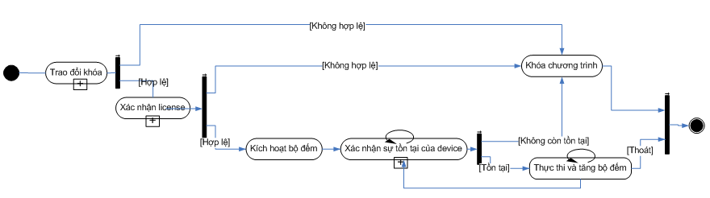
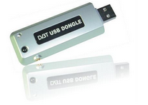
MÔ HÌNH DONGLE
Trình bày: Vạn Duy Thanh Long

Slide 2
Nội dung
1
Yêu cầu của thiết bị Dongle
2
Mô hình tổng quát
3
Mô hình chi tiết

Slide 3
Yêu cầu của thiết bị dongle
Tính bảo mật trong việc xác thực phần mềm
Việc xác thực diễn ra trong suốt thời gian thực hiện của chương trình
Quá trình xác thực không ảnh hưởng đáng kể đến hiệu năng chương trình
Tính dễ sử dụng và mềm dẻo với môi trường hoạt động.

Slide 4
Nội dung
1
Yêu cầu của thiết bị Dongle
2
Mô hình tổng quát
3
Mô hình chi tiết

Slide 5
Mô hình tổng quát

Slide 6
Mô hình tổng quát – Trao đổi khóa
Trao đổi khóa giữa host và device cho quá trình mã hóa - giải mã
Khóa được truyền phải bảo mật
Khả năng nhận diện được thiết bị có hợp lệ hay không thông qua ID
Thực hiện bằng phương pháp RSA Key Exchange

Slide 7
Mô hình tổng quát – Trao đổi khóa
Các bước thực hiện
Host: Xin chào!
Device: Chào host, đây là Giấy chứng nhận(Khóa chung).
Host: Hãy cho xem bằng chứng.
Device: (1)Tôi là device
(2)Mã hóa bằng khóa riêng {Digest[Tôi là device]}
Sau khi host xác nhận device hợp lệ, host sẽ truyền khóa bí mật.
Host: Mã hóa bằng khóa chung {Khóa bí mật}

Slide 8
Mô hình tổng quát – Trao đổi khóa
Kết thúc quá trình
Host: Khóa bí mật, khóa chung (nhận từ ID thiết bị)
Device: Khóa riêng (từ ID), khóa bí mật (nhận từ host).

Slide 9
Mô hình tổng quát
Xác nhận license
Đảm bảo license truyền cho host phải được mã hóa
Xác nhận tồn tại thiết bị
Đảm bảo thiết bị luôn tồn tại trong khi chạy ứng dụng
Đảm bảo dữ liệu xác nhận phải được mã hóa và động theo thời gian

Slide 10
Nội dung
1
Yêu cầu của thiết bị Dongle
2
Mô hình tổng quát
3
Mô hình chi tiết

Slide 11
Mô hình chi tiết 1
Xác nhận license
Xác nhận tồn tại thiết bị

Slide 12
Mô hình chi tiết 2
Xác nhận license
Xác nhận tồn tại thiết bị

Slide 13
Mô hình chi tiết – nhận xét
Hai mô hình đều đảm bảo các yêu cầu đề ra cho thiết bị Dongle
Về tính bảo mật: đảm bảo thông qua quá trình truyền khóa và dữ liệu phát sinh động
Về hiệu suất: mô hình 1 đòi hỏi phải tính toán phức tạp hơn so với mô hình 2 ở phía device
Cần xem xét: Liệu device có đủ năng lực cho thuật toán mã hóa khóa bất đối xứng

Slide 14
Cám ơn

